Slide 1


Real-time web applications
Marcin Golenia
ma.golenia@lgbs.pl
Notes:
Meteor, or MeteorJS is an open-source real-time JavaScript web application framework^{[2]} written using Node.js. Meteor allows for rapid prototyping and produces cross-platform (web, Android, iOS) code. It integrates with MongoDB and uses the Distributed Data Protocol and a publish–subscribe pattern to automatically propagate data changes to clients in real-time without requiring the developer to write any synchronization code. On the client, Meteor depends on jQuery and can be used with any JavaScript UI widget library.

Slide 2
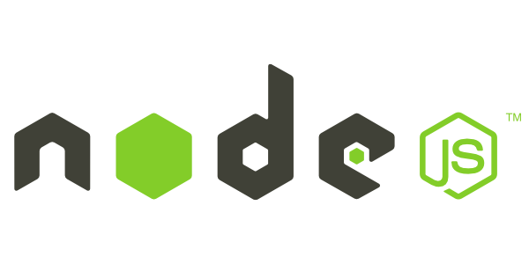

Co tam jest po stronie Serwera?
Server
var http = require('http');
http.createServer(function (req, res) {
res.writeHead(200, {'Content-Type': 'text/plain'});
res.end('Hello World\n');
}).listen(1337, '127.0.0.1');
console.log('Server running at http://127.0.0.1:1337/');)
db.inventory.find( { type: 'food', price: { $lt: 9.95 } } )
Notes:
This query selects all documents where the type field has the value 'food' and the value of theprice field is less than 9.95
% node example.js Server running at http://127.0.0.1:1337/

Slide 3
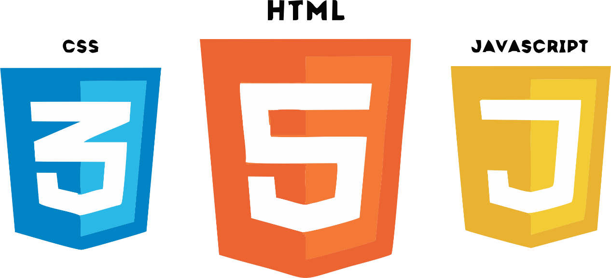

Co tam jest po stronie klienta?
Klient
                +
I dużo bibliotek ☺ …

Slide 4

Integracja klient-serwer
Notes:
Meteor, or MeteorJS is an open-source real-time JavaScript web application framework^{[2]} written using Node.js. Meteor allows for rapid prototyping and produces cross-platform (web, Android, iOS) code. It integrates with MongoDB and uses the Distributed Data Protocol and a publish–subscribe pattern to automatically propagate data changes to clients in real-time without requiring the developer to write any synchronization code. On the client, Meteor depends on jQuery and can be used with any JavaScript UI widget library.

Slide 5
Zaczynajmy
Dalsza część wykładu to tak naprawdę samodzielna instrukcja (dziś dodatkowo macie mnie). Możecie do niej wrócić kiedy tylko chcecie, nauczyć tego czego nauczyliśmy się dzisiaj kogo chcecie. Dzielmy się wiedzą ☺
Zakładam że node.js zainstalowany.
  Jeśli nie to zapraszam na https://nodejs.org/download/
https://www.meteor.com/install
https://atom.io/ bo Visual Studio już jest nudny ☺

Slide 6
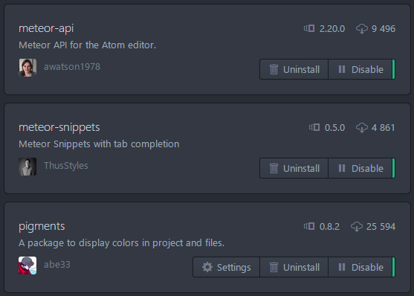
Szybka konfiguracja Atoma
Otwórzmy Atoma przejdźmy do Packages -> Settings View ->
Manage Packages -> Wybieramy w oknie „Install packages”,
wpisujemy meteor
i instalujemy
wszystkie 3 paczki.
Tak naprawdę,
wystarczy tylko
meteor api, jednak
2 pozostałe
troszkę uprzyjemnią
nam pracę.
Notes:
Electron

Slide 7
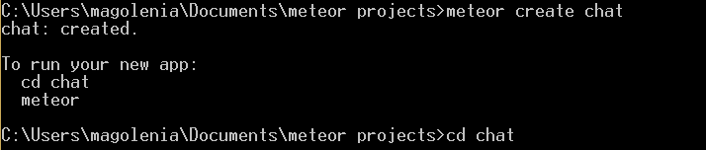

Pierwszy krok – tworzymy projekt
Komenda: meteor create „nazwa projektu”
Edycja w Atomie;
  File -> Open Folder -> Wybieramy nasz folder z projektem.
  Otwórzmy (w naszym przypadku) chat.js. Klikamy w dolny róg ekranu upewniamy się że mamy wybrany JavaScript(Meteor)
Notes:
Electron

Slide 8

Pierwszy krok – tworzymy projekt
Uruchamiamy projekt poprzez wpisanie „meteor” będąc w ścieżce naszego projektu.
Otwórzmy przeglądarkę i wpiszmy url zwrócony w konsoli. Widzimy przykładową prostą aplikacje – zostaw ją włączoną.
W pliku chat.css dodaj styl:
Przejdź do przeglądarki z uruchomioną aplikację, co zaobserwował(eś/aś)?
Notes:
Css

Slide 9
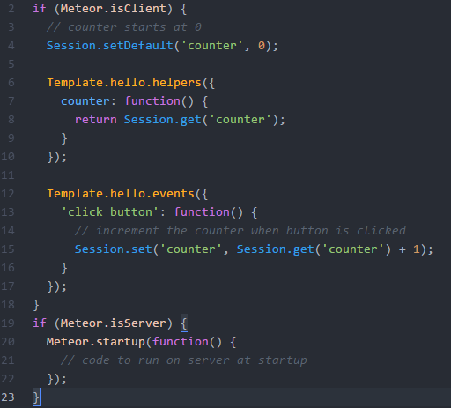
Javascript w meteor – krótki wstęp.
Meteor.isClient -> to miejsce gdzie będziemy pisać cały kod odpowiedzialny za klienta.
Meteor.isServer -> analogicznie tylko że dla serwera.
Meteor często łączy kod z front-endu i back-endu. Powyższe rzeczy umożliwiają nam implementację różnych zachowań dla klienta i serwera.
Linia 4 -> Tworzy i ustawia zmienną „sesji” na 0 – tylko użytkownik bieżącej sesji będzie miał do niej dostęp. Później poznamy inne rodzaje zmiennych.
Notes:
Electron

Slide 10
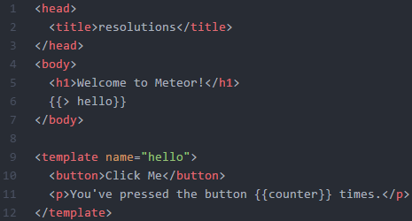
HTML w meteor – krótki wstęp
Meteor korzysta z Blaze – biblioteki stworzonej przez Meteora. Zapewnia ona funkcjonalności do tworzenia i wykorzystywania szablonów w prosty sposób.
Składnia w html-u bazuje mocno na handlebars js (w sumie nie wiem czy nie została właśnie zrobiona na tej bibliotece).
Mechanizmy zachowań szablonu są definiowane w JavaScript (patrz slajd wcześniej). W meteor są one tworzone dynamicznie po użyciu słowa kluczowego „Template”.
  Template „helpers” powinien zawierać funkcje/zmienne.
  Template events zawiera z kolei handlery dla poszczególnych eventów. Jeśli użyjemy "click .delete„ : funtcion() {}; to function() zostanie wywoałana dla każdego elementu w szablonie (html tag-u), który ma klasę css „.delete”.
Notes:
With Blaze, you can write your app with normal-looking templates in the language of your choice. You don't need to declare dependencies or write any code to manage how the screen updates: it's all automatic.

Slide 11
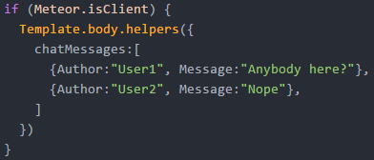
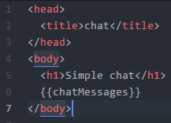
Prosta aplikacja chat Część 1
Przejdźmy do chat.js i usuńmy wszystko co jest wewnątrz Meteor.isClient.
Dodajmy tablicę chatMessages dla body. Stanie się ona monitorowaną tablicą dostępną w całej aplikacji.
W html odwołajmy się do naszej tablicy.
  Przejdź do przeglądarki i zobacz co się stało…
  Dlaczego widzimy „[object Object],…” zamiast
  autora i wiadomości?
Notes:
Electron

Slide 12
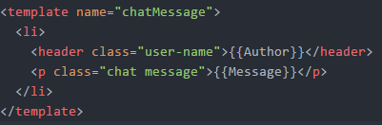
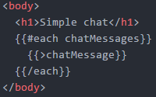
Prosta aplikacja chat Część 1
Ponieważ html (widok) widzi tylko tablicę obiektów. Nie ma żadnej klasy, nie ma określonego templatu dzięki któremu blaze mógłby zbindować „Author” oraz „Message” do odpowiednich elementów w DOM.
Dodajemy template (na końcu naszego pliku html).
Template powinien zostać wygenerowany dla każdego elementu tablicy „chatMessages”, a robi się to tak;
Dla każdego elementu tablicy chatMessages, zastosuj szablon „chatMessage”
Notes:
DOM – document object model.

Slide 13

Prosta aplikacja chat Część 1 - Przystanek
Napijcie się wody, weźcie głęboki wdech. Zrobiliśmy całkiem dużo;
  Podstawowa obsługa IDE Atom.
  Instalacja i tworzenie projektu Meteor.
  Wiemy co to jest Meteor, z czego składają się jego główne części.
  Poznaliśmy zasadę działania Meteora (publisher-subscriber).
  Wiemy jak uruchamiać, pracować edytować projekt przy użyciu przeglądarki i Atoma.
  Potrafimy stworzyć szablon.
  Wiemy na jakiej zasadzie działają eventy szablonów.
  Wiemy jak wykorzystać helpery i jak po nich iterować na widoku używając języka szablonowego mustache rozszerzonego o
Notes:
DOM – document object model.

Slide 14
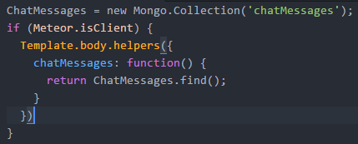
Prosta aplikacja chat Część 2
Czas wykorzystać MongoDB zamiast tablicy js trzymanej w helpers dla body.
W pierwszej linijcę naszego pliku js, piszemy;
ChatMessages = new Mongo.Collection('chatMessages');
Zmieniamy nasz helper „chatMessages” aby zamiast tablicy zdefiniowanej na sztywno zwracał zdefiniowaną w wcześniejszym kroku kolekcje.
Gotowe! ☺ Niestety nasza kolekcja jest pusta. Dodajmy coś do niej – nie musimy robić tego w kodzie.
Notes:
DOM – document object model.

Slide 15
Prosta aplikacja chat Część 2
Odpalamy jeszcze jedną instancję konsoli, przechodzimy do ścieżki naszego projektu i uruchamiamy komendę:
meteor mongo. Utworzy się połączenie do bazy.
Baza ta jest po stronie serwera, otwórz chrome w trybie incognito (zasymulujmy po prostu innego podłączonego usera).
Wykonajmy inserta do MongoDB poprzez komendę
  Db.chatMessages.insert({Author: „User1”, Message: „Anybody here?”});
  Zobacz w przeglądarce jak nasz real-time web framework zrobił nam real-time ☺

Slide 16
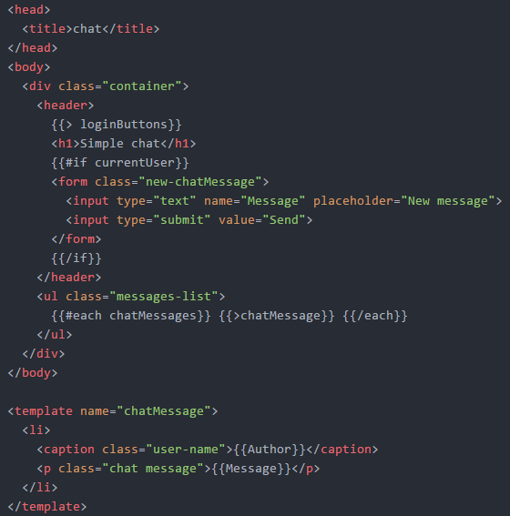
Prosta aplikacja chat Część 2
Fajnie byłoby gdyby można było dodać jakąś wiadomość na stronie ☺ Dodajmy <form> do widoku, oraz uporządkujmy trochę
HTML.
  Dodajmy input typu text
  do którego będziemy
  wpisywać wiadomości.
  Dodajmy submit -> Button
  do wysyłania <form>.
  Całość opakujmy w header,
  reszta pozostaje bez zmian.
  Dodatkowo dodajemy parę klas
  do naszych elementów, w celu
  późniejszego ostylowania.

Slide 17
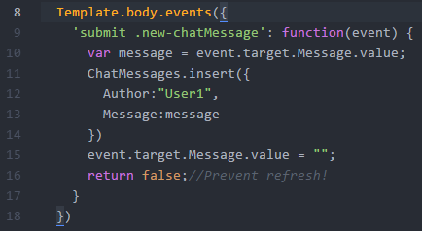
Prosta aplikacja chat Część 2
Dodajmy teraz handlera do naszej formy, który zajmie się resztą.
  9 -> Event submit dla elemntu html z klasą .net-chatMessage
  10 -> Pobieranie wartości z input-u do zmiennej.
  11-14 -> Update bazy
  15 -> Czyszczenie inputu z wiadomością (naturalne zachowanie).
  16 -> Jak w komentarzu ☺ Przeglądarki domyślnie po submit wykonują refresh strony – my mamy live-update.
Notes:
Template.body jest tylko dlatego, bo chcemy obsłużyć event elementu który nie jest w żadnym szablonie.
meteor deploy name.meteor.com

Slide 18
Prosta aplikacja chat Część 2 - Przystanek
Czego się nauczyliśmy?
  Jak stworzyć kolekcję opartą o MongoDB
  Jak dodać do kolekcji nowy „rekord”
  Jak połączyć się do bazy używając konsoli i wykonać w niej proste operacje.
  Stworzyliśmy handler, poradziliśmy sobie z Submitem, odczytaliśmy wartość przesłaną przez event do naszego handlera.

Slide 19

Prosta aplikacja chat Część 3
Login system dla naszej aplikacji (User nam brakuje☺)
  Przechodzimy do konsoli, zainstalujemy nowe „package”.
  Odpalamy: meteor add accounts-password accounts-ui
  Pierwsza paczka doda możliwość do zalogowania się do aplikacji przy użyciu hasła.
  Druga paczka zapewnia podstawowy interfejs do logowania.
  W naszym html po tagu <header> dodajmy gotowy template, który pochodzi z zainstalowanych paczek {{> loginButtons}}
  Przechodzimy do przeglądarki i patrzymy co udało się zdziałać…
Zmiana maila na username
  Nie chcemy aby nasza aplikacja pokazywała maila. Zmieńmy to!
  Przejdźmy do pliku js, i na samym końcu bloku if(meteor.isClient) dodajmy:

Slide 20
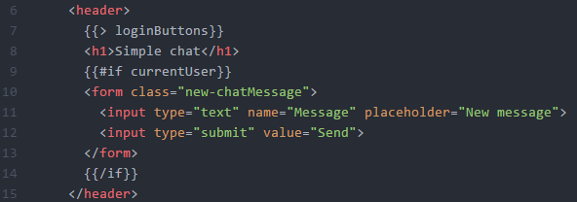
Prosta aplikacja chat Część 3
Czas na zmiany – możliwość uczestnictwa w czacie tylko dla zalogowanych osób.
  Wbudowany helper current user umożliwa nam sprawdzanie „out of the box” czy jesteśmy zalogowani.
  Jak myślisz, czy paczki do logowania korzystają z mongoDB czy z zmiennych definiowanych dla sesji?
  Zmieniamy nasz kod w tagu <header> tak;
  Zmień teraz kod naszego jedynego handlera tak, aby zamiast User1 wypisywał do bazy nazwę zalogowanego usera.

Slide 21
Prosta aplikacja chat Część 3
Zadanko! Dodaj teraz datę do wiadomości czatu (nie musi się wyświetlać), będziemy jej używać do sortowania, tak aby najnowsze wiadomości były na górze. Nazwij nowe pole „CreatedAt” aby uniknąć rozjazdu z kodem i zajrzyj do dokumentacji MongoDB jak użyć „.find()” z „sort” (taki order by).
Rozwiązanie na następnym slajdzie ☺

Slide 22
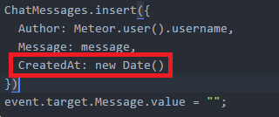
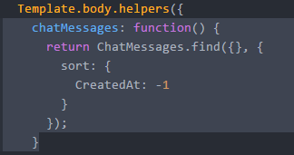
Prosta aplikacja chat Część 3
Nie dałeś rady? Nie żartuj… wystarczy:
A teraz sortowanie wiadomości;
Uwaga! Jest to rozwiązanie prawie działające czyli błędne ☺ Nie możemy pobierać czasu po stronie klienckiej – co jeśli mój czas systemowy późni się 1 minutę względem Twojego?

Slide 23
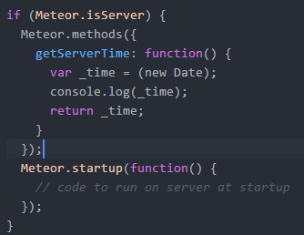
Prosta aplikacja chat Część 3
Wtedy moje wiadomości będą się „wbijać” pomiędzy Twoje. Tego nie chcemy. Pamiętaj aby zawsze i wszędzie datę pobierać z serwera! Jedziemy;
  Pamiętacie jeszcze o naszym meteor.isServer ? Dodajmy tam funkcje która właśnie pobierze datę:
  Tak definiujemy metody które mają działać po stronie serwera. Można powiedzieć że jest to odpowiednik akcji kontrolera w ASP .net (aczkolwiek nie ośmieliłbym się tego nigdzie powtarzać ☺).

Slide 24
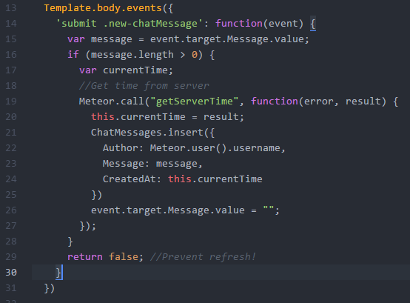
Prosta aplikacja chat Część 3
Czas wywołać zaimplementowaną metodę po stronie klienta. Całość powinna wyglądać tak;
Zauważ że insert do kolekcji mongo jest w środku Meteor.call(…
Dlaczego?
..
Ponieważ tak naprawdę jest to wywołanie AJAXa, które jest asynchroniczne z natury. Doczytaj proszę o AJAX ☺

Slide 25
Prosta aplikacja chat Część 3
KONIEC. Ale czemu to tak brzydko wygląda? A stylował to ktoś?
  Wy nie
  Ale ja tak ☺ Niestety nie skupiamy się na css-ie, który w wersji 3 jest wypas. Weźcie wrzućcie po prostu skopiujcie:
  body { height:100%; width: 100%; margin:0; background-color: black; position:absolute; font-family: verdana;}* { box-sizing:border-box;}h1 { text-align: center;}.container { border-radius: 10px; background-color:white; margin:10px 20px 20px 20px; padding:10px; box-shadow: 5px 5px 10px black;}input[name="Message"] { border-left:none; border-right:none; font-size: 15px; padding: 5px; width: 50vw; min-width: 300px; border: none; outline-color: gray; background-color: rgb(210, 200, 200);}input[type="submit"] { height: 40px; width: 50px;}.messages-list { display: block; list-style: none; height: 50vh; overflow: auto; padding:0; }.messages-list li { border-radius:5px; padding:2px; animation:anim-MessageShow; animation-duration: 1s; animation-fill-mode: forwards;}.messages-list li:nth-child(even) { background-color:rgb(210, 200, 200)!important; color:black;}.messages-list caption{ font-weight: bold;}@keyframes anim-MessageShow { 0%{ transform: scale3d(0.5,0.5,1); } 100% { transform: scale3d(1,1,1); }}
  Do waszego pliku *.css. Jeśli macie plugin do Atoma „Atom Beautify” ctr + alt + b i gotowe. Zapisać, popatrzeć, że ładniejsze, pouczyć się w domu css-a.

Slide 26
Prosta aplikacja chat Część 3 – Przystanek końcowy
Czego się nauczyliśmy?
  Dodawania paczek do naszego projektu, których jest mnóstwo – wszystkie są open-source dostępne wraz z dokumentacją na GitHubie. Między innymi; logowanie przez facebooka, twittera, githuba, Iron router (buduj multipage z meteorem!), moment do formatowania dat itd. Itd….
  Jak użyć paczki accounts aby uzyskać system logowania w prosty sposób.
  Jak stworzyć metodę po stronie serwera, jak wywołać ją po stronie klienta.
  Jak sortować w mongoDB
  Jak stosować if-bindingi w języku szablonowym mustache.
Czego możesz się jeszcze nauczyć po wykładzie?
  CSS-a! Spójrz na moje style. Może masz pomysł, aby czat wyglądał jeszcze lepiej?
  Masy różnych rzeczy, zapraszam do rozszerzenia aplikacji chat ☺

